Slide 1
Projet 3
Santé public France(OpenClassrooms)

Slide 2
Objectif :
L'agence « Santé publique France" a lancé un appel à projets pour trouver des idées innovantes d’applications en lien avec l'alimentation. Vous souhaitez y participer et proposer une idée d’application.

Slide 3
L’idée d’application
Idée de l’application
Nettoyage effectué
Analyse exploratoire
Conclusion

Slide 4


Ma formation (staps)
Les personnes souhaitent contrôler ce qu’ils mangent
La connaissance du nutri-score de l’aliment permet de contrôler ce qu’on mange
Le score varie de -15 à 40
L’échelle varie de A à E
Idée de l’application
Nettoyage effectué
Analyse exploratoire
Conclusion

Slide 5

Arriver à une application légère qui permet d’avoir une visualisation rapide du nutriscore pour manger de manière saine
Idée de l’application
Nettoyage effectué
Analyse exploratoire
Conclusion

Slide 6
Nettoyage effectué
Idée de l’application
Nettoyage effectué
Analyse exploratoire
Conclusion

Slide 7
1 406 465 lignes
181 colonnes
Informations générales
Tags
Ingrédients
Données nutritionnelles
Idée de l’application
Nettoyage effectué
Analyse exploratoire
Conclusion

Slide 8
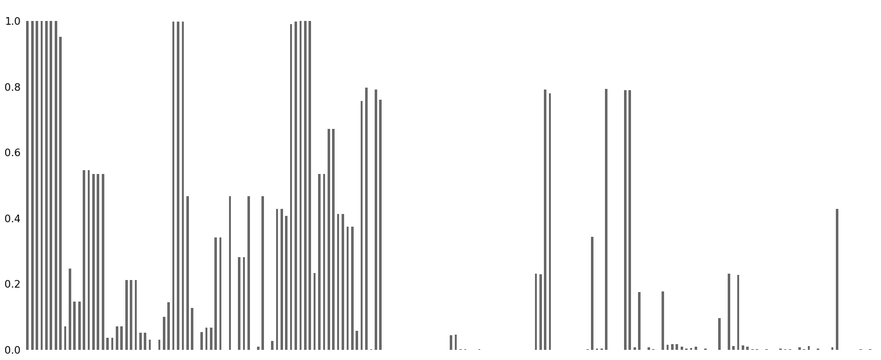
Dataset de départ
1 398 748 lignes
181 colonnes
Idée de l’application
Nettoyage effectué
Analyse exploratoire
Conclusion

Slide 9
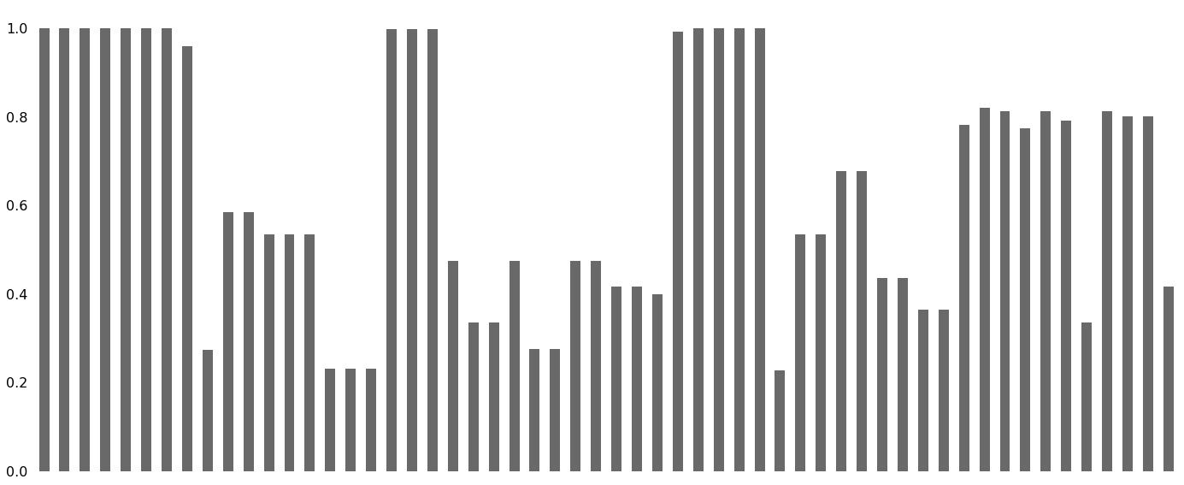
80 % NA
1 398 748 lignes
181 colonnes
1 398 748 lignes
56 colonnes
Idée de l’application
Nettoyage effectué
Analyse exploratoire
Conclusion

Slide 10
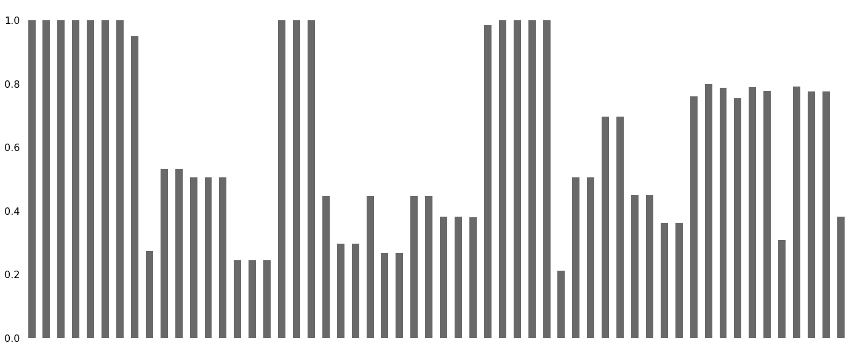
Doublons
1 398 748 lignes
56 colonnes
1 398 707 lignes
56 colonnes
Idée de l’application
Nettoyage effectué
Analyse exploratoire
Conclusion

Slide 11
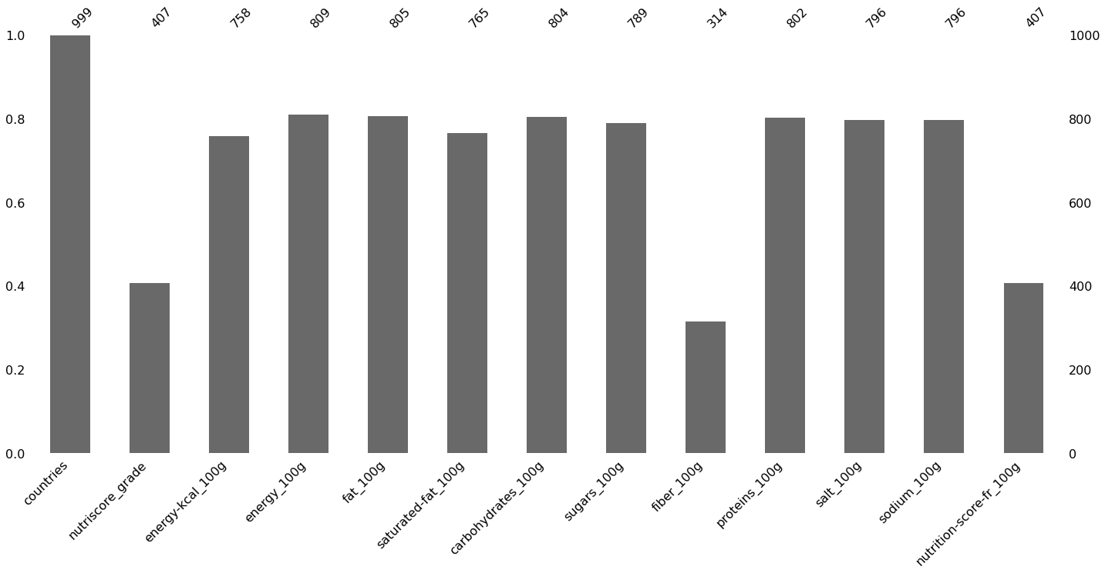
Colonnes pas intéressantes
1 398 707 lignes
56 colonnes
1 398 707 lignes
13 colonnes
Idée de l’application
Nettoyage effectué
Analyse exploratoire
Conclusion

Slide 12
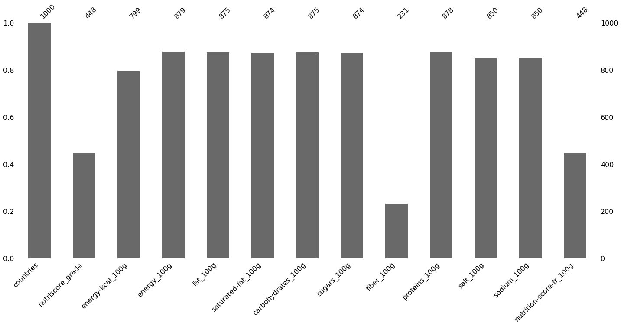
France
1 398 707 lignes
13 colonnes
420 045 lignes
13 colonnes
Idée de l’application
Nettoyage effectué
Analyse exploratoire
Conclusion

Slide 13
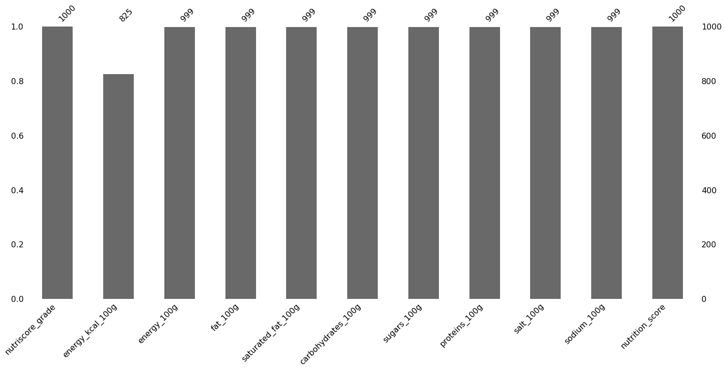
Garder nutrition-score & grade // supprimer pays & fibres
420 045 lignes
13 colonnes
182 331 lignes
11 colonnes
Idée de l’application
Nettoyage effectué
Analyse exploratoire
Conclusion

Slide 14

Valeurs aberrantes (outlier)
182 331 lignes
11 colonnes
182 112 lignes
11 colonnes
Idée de l’application
Nettoyage effectué
Analyse exploratoire
Conclusion

Slide 15
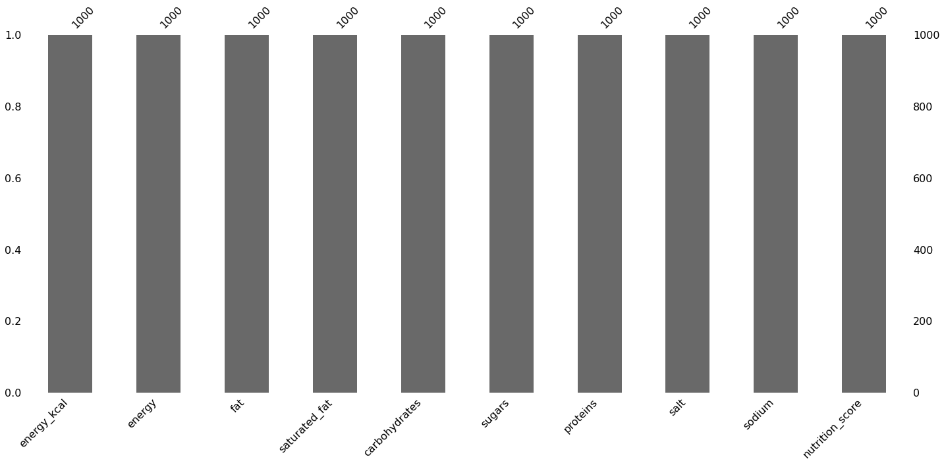
Dataset nettoyé
Remplacement des valeurs manquantes par un KNNImputer des plus proches voisins
Idée de l’application
Nettoyage effectué
Analyse exploratoire
Conclusion

Slide 16
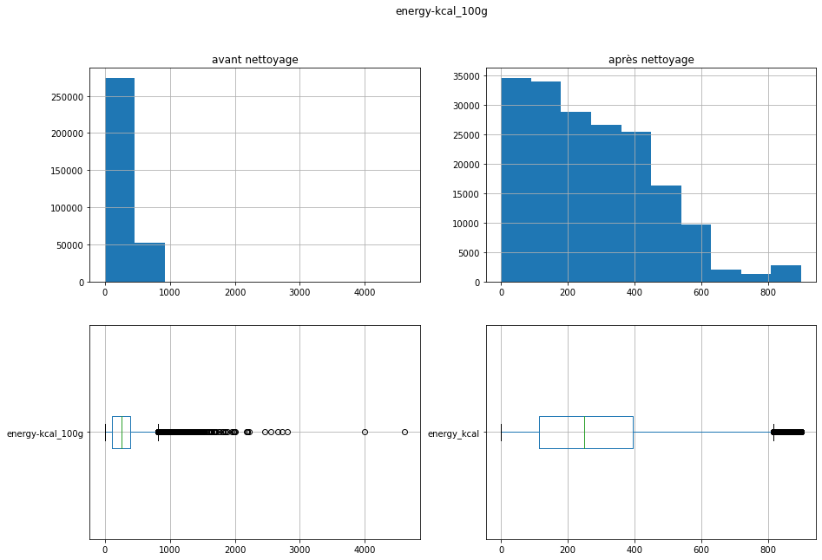
Exemple distribution de la variable Energy avant et après nettoyage
Idée de l’application
Nettoyage effectué
Analyse exploratoire
Conclusion

Slide 17
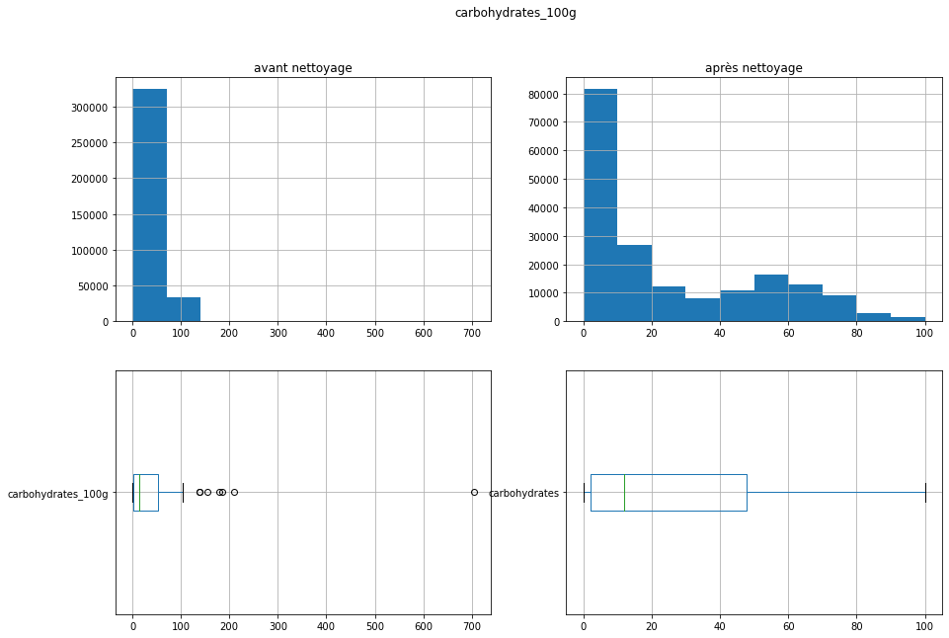
Exemple distribution de la variable carbohydrates avant et après nettoyage
Idée de l’application
Nettoyage effectué
Analyse exploratoire
Conclusion

Slide 18
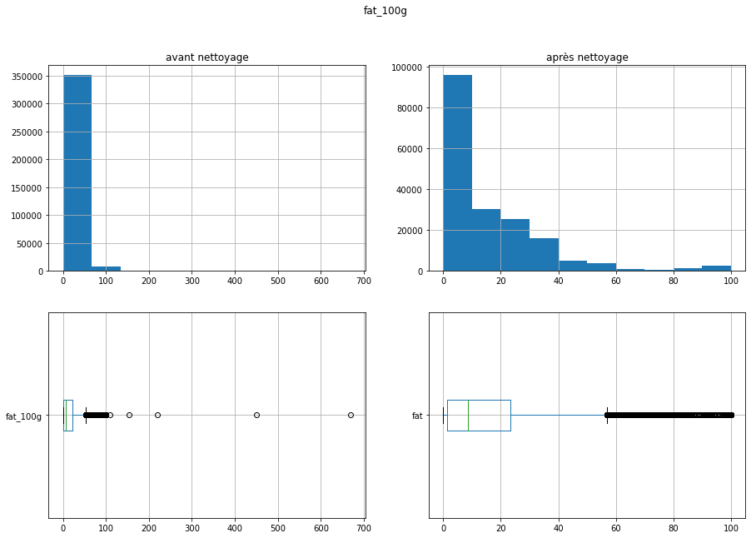
Exemple distribution de la variable graisse avant et après nettoyage
Idée de l’application
Nettoyage effectué
Analyse exploratoire
Conclusion

Slide 19
Analyse exploratoire
Idée de l’application
Nettoyage effectué
Analyse exploratoire
Conclusion

Slide 20
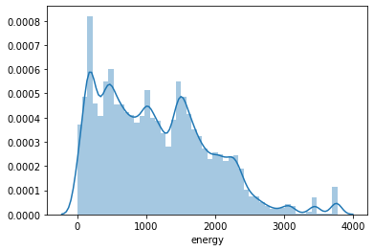
Analyse univariée
Exemple avec la variable energy :
La courbe ne suit pas une loi normale
Les valeurs vont de 0 à 4000 (réglementation)
Idée de l’application
Nettoyage effectué
Analyse exploratoire
Conclusion

Slide 21
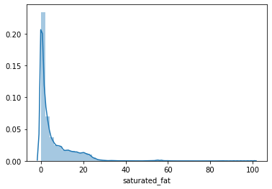
Analyse univariée
Exemple avec la variable graisse saturé :
La courbe ne suit pas une loi normale
Les valeurs vont de 0 à 100 (réglementation)
Idée de l’application
Nettoyage effectué
Analyse exploratoire
Conclusion

Slide 22
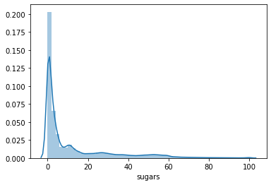
Analyse univariée
Exemple avec la variable sucre :
La courbe ne suit pas une loi normale
Les valeurs vont de 0 à 100 (réglementation)
Idée de l’application
Nettoyage effectué
Analyse exploratoire
Conclusion

Slide 23
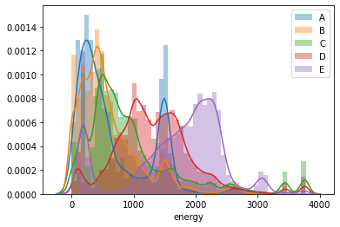
Analyse multivariée
Exemple avec la variable energy :
Les courbes semblent être différentes suivant le nutri-score
Les valeurs vont de 0 à 4000 (réglementation)
Idée de l’application
Nettoyage effectué
Analyse exploratoire
Conclusion

Slide 24
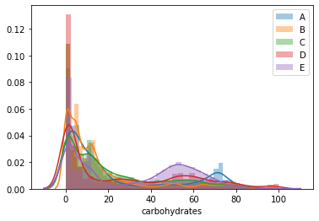
Analyse multivariée
Exemple avec la variable carbohydrates :
Les courbes ne semblent pas être différentes suivant le nutri-score
Les valeurs vont de 0 à 100 (réglementation)
Idée de l’application
Nettoyage effectué
Analyse exploratoire
Conclusion

Slide 25
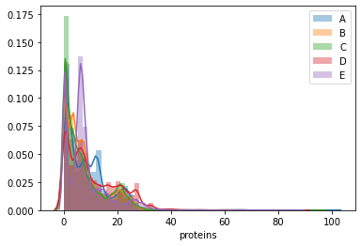
Analyse multivariée
Exemple avec la variable proteins :
Les courbes ne semblent pas être différentes suivant le nutri-score
Les valeurs vont de 0 à 100 (réglementation)
Idée de l’application
Nettoyage effectué
Analyse exploratoire
Conclusion

Slide 26
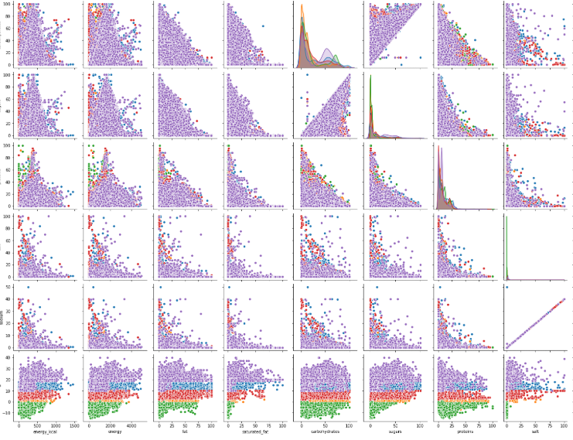
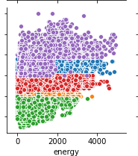
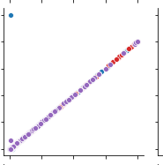

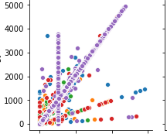
Pairplot
On peut voir que suivant le nutriscore le score energy augmente
Corrélation parfaite entre le sel et le sodium
Beaucoup de corrélation entre energy et energy_kcal
On peut voir que suivant le nutriscore le score carbohydrates ne change pas
Idée de l’application
Nettoyage effectué
Analyse exploratoire
Conclusion

Slide 27
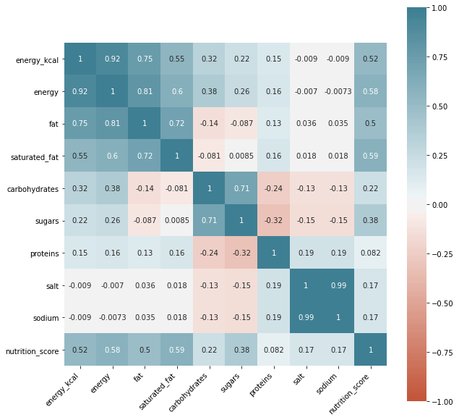
Matrice de corrélation
Corrélation linéaire
Idée de l’application
Nettoyage effectué
Analyse exploratoire
Conclusion

Slide 28
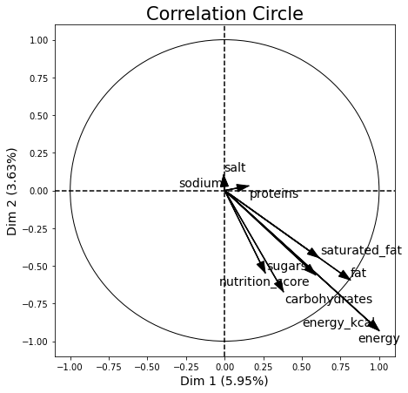
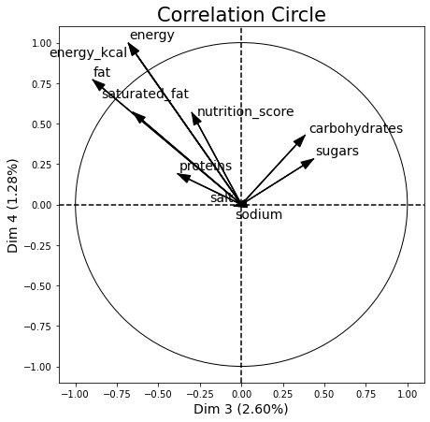
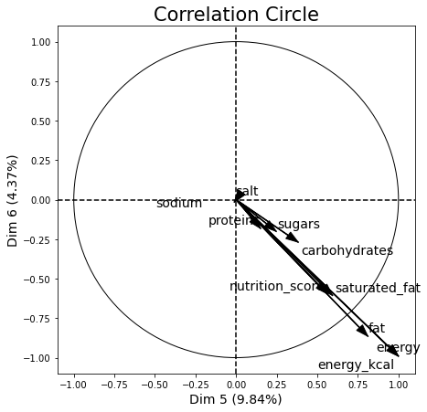
Cercle de corrélation
Idée de l’application
Nettoyage effectué
Analyse exploratoire
Conclusion

Slide 29
Test Shapiro-Wilk
Objectif : le test de shapiro-Wilk permet de savoir si une variable suit une distribution normale
Hypothèse : l’hypothèse nulle selon laquelle l’échantillon est issu d’une population normalement distribuée. Si P_value est inférieur à 0,05 alors l’hypothèse nulle est rejetée donc les données ne suivent pas une loi normalement distribué.
P_value : Toutes les variables ont un p_value = 0,00
Réponse du test : Aucune variable du dataset ne suit une loi normale
Idée de l’application
Nettoyage effectué
Analyse exploratoire
Conclusion

Slide 30
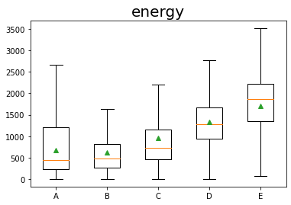
Test Anova
Objectif : le test d’ANOVA permet d’étudier le comportement d’une variable quantitative à une ou plusieurs variables qualitatives.
Hypothèse : l’hypothèse nulle selon laquelle les moyennes des groupes proviennent d’une même population.
Résultat : Toutes les valeurs de p_value sont égales à 0,00 donc on peut dire que l’affirmation que les moyennes des groupes proviennent d’une même population est fausse.
Idée de l’application
Nettoyage effectué
Analyse exploratoire
Conclusion

Slide 31
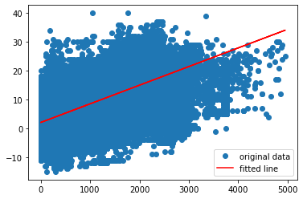
Régression Linéaire
Objectif : Une régression linéaire permet d’établir une relation entre une variable entre une variable expliquée et plusieurs variables explicatives.
Hypothèse : le coefficient de détermination varie entre 0 et 1. lorsqu’il est proche de 0, le pouvoir du modèle et faible, inversement quand il est proche de 1.
Résultat :
energy_kcal : 0,26
Energy : 0,33
Graisse : 0,24
Graisse saturé :0,34
Carbohydrates : 0,04
Sucre : 0,14
Proteins : 0,006
Salt : 0,03
Sodium : 0,02
Idée de l’application
Nettoyage effectué
Analyse exploratoire
Conclusion

Slide 32
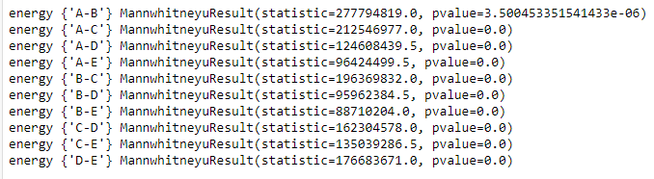
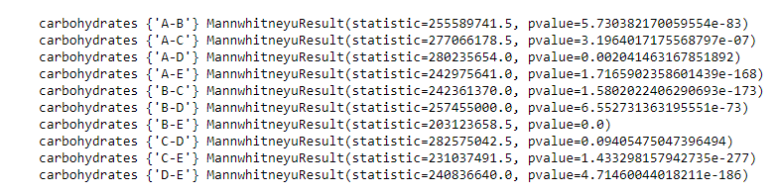
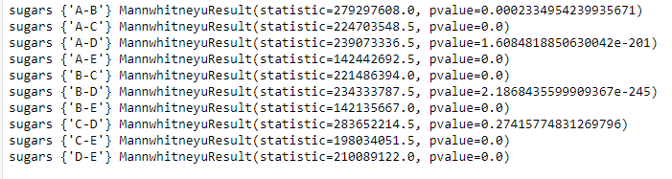
Test Wilcoxon-Mann-whitney
Objectif : le test de wilcoxon, est un test non paramétrique qui permet de tester l’hypothèse selon laquelle les médianes de chacun de deux groupes de données sont proches.
Hypothèse : l’hypothèse nulle est qu’une observation de la population X soit supérieure à une observation de la population Y.
Résultat : si le résultat est inférieur à p = 0,05 on rejette l’hypothèse nulle d’égalité des deux échantillons.
Idée de l’application
Nettoyage effectué
Analyse exploratoire
Conclusion

Slide 33
Conclusion
Idée de l’application
Nettoyage effectué
Analyse exploratoire
Conclusion

Slide 34
Après le nettoyage des données et l’exploration, certaines variables sont nécessaires pour prédire un nutriscore automatique :
L’energy
Le sucre
La graisse
La graisse saturée
Idée de l’application
Nettoyage effectué
Analyse exploratoire
Conclusion

